Slide 1
«Методологічні аспекти викладання предмету «Основи здоров’я»
Воркшоп
03 лютого 2022 року

Slide 2
- навчальний процес у якому кожен бере активну участь, багато дізнається від інших;
- тренінг, результати якого залежать, насамперед, від внеску учасників;
- можливість відкрити для себе, що знаєш і вмієш більше, ніж думав досі, і навчитися чомусь новому.
ВОРКШОП

Slide 3
Василь Сухомлинський
«Учитель як фахівець живе доти, доки вчиться»

Slide 4
Сучасний урок
Інноваційні технології
Образ сучасного вчителя

Slide 5
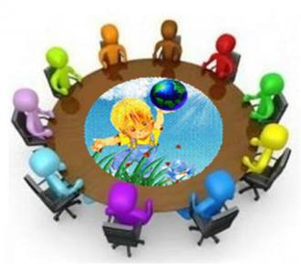
Сучасний урок –який він?
Ознаки сучасного уроку . Його структура

Slide 6
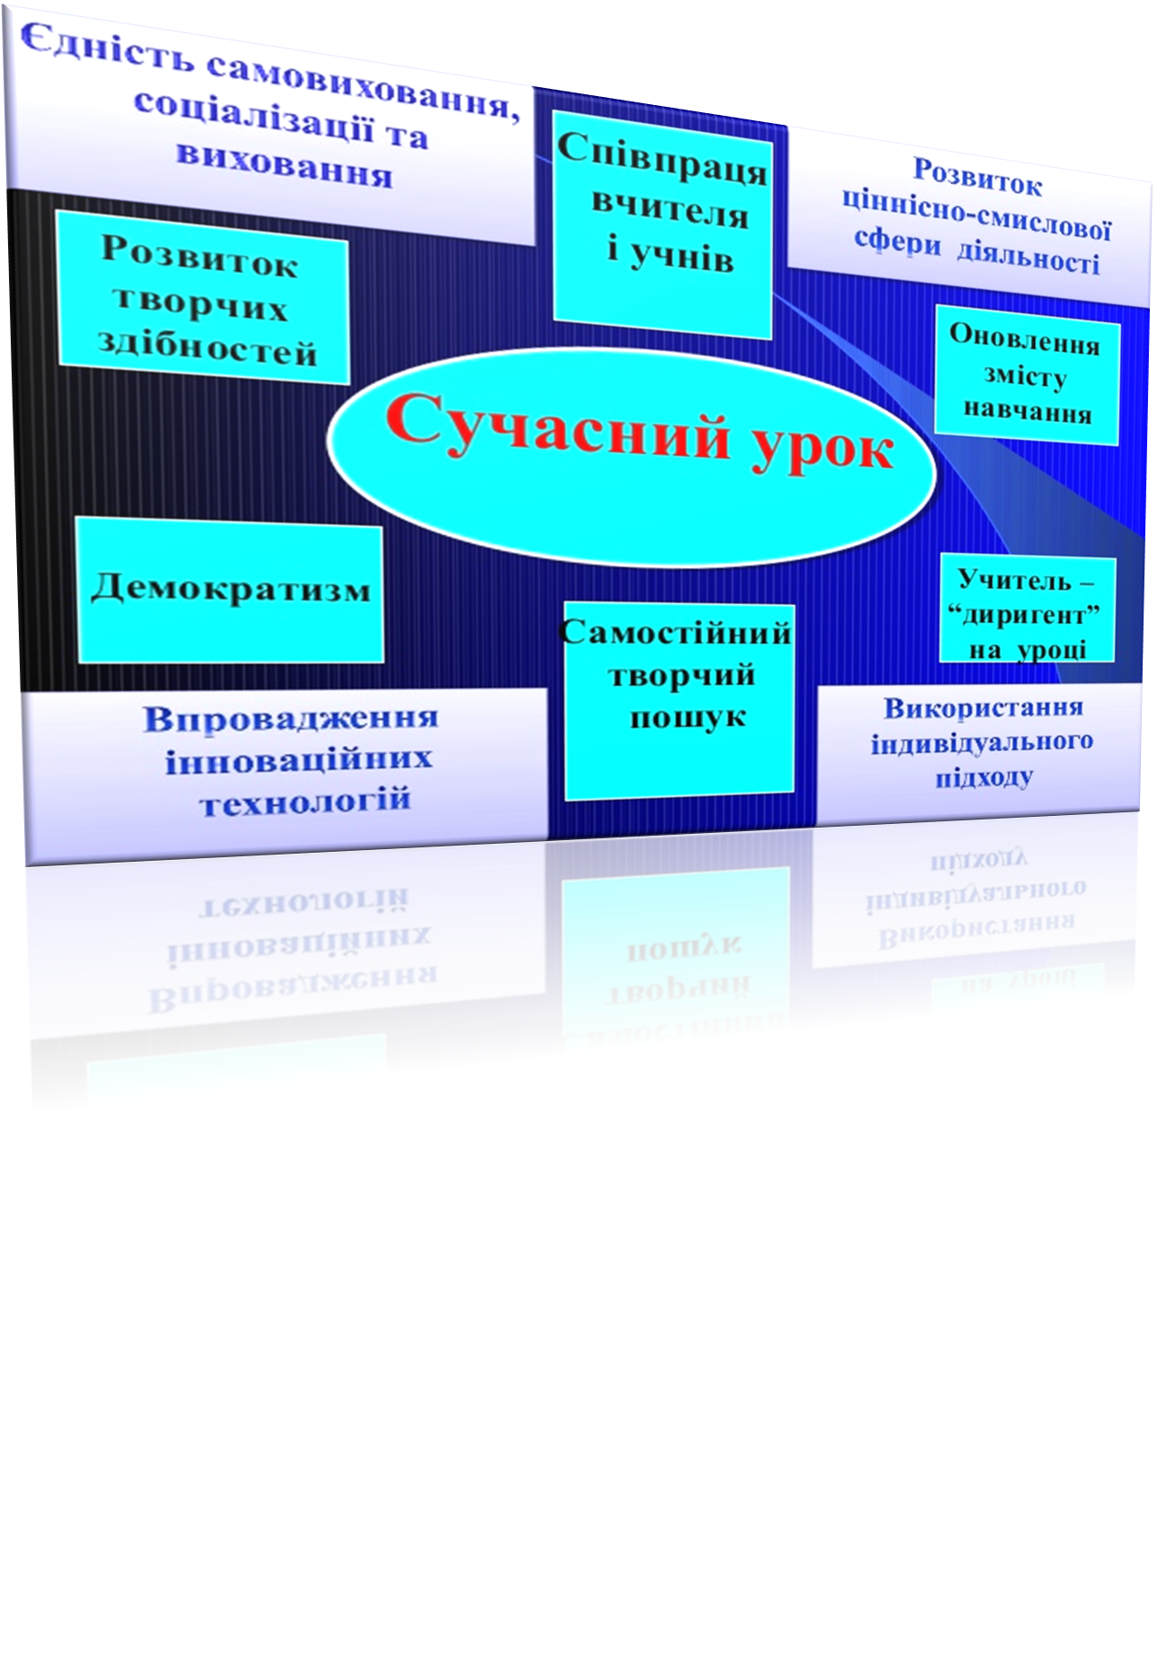

Slide 7
Модель компетентнісно зорієнтованого уроку
Етап орієнтації. Мотивайії діяльності .
1. Створення сприятливої атмосфери
Прийоми: епіграфи, інтелектуальнарозминка тощо
2. Мотивація
Прийоми: постановка проблемних питань, зв’язок з життям, з майбутнім, залучення досвіду дітей тощо

Slide 8
Етап цілепокладання
1. Формулювання мети й проміжних цілей уроку
2. Прогнозування змісту й результатів дільності
Прийоми: формулювання очікуваних результатів
Етап цілереалізайції
1. Організація навчальної діяльності.
2. Зміст навчальної діяльності:
Теоретичний (теоретичні знання)
Емпіричний (аналіз навчального матеріалу)
Практичний (знання способів діяльності, знання в дії
або вміння тощо)

Slide 9
Етап рефлексійно-оцінюючий
1. Підведення підсумків ( Прийоми: бесіда, відповіді на запитання щодо змістовного аспекту уроку (наскільки корисним вивчений матеріал? Де можна застосувати у мовній практиці? тощо)
2. Власне рефлексія (Усна й письмова, інтелектульна й емоційна) Прийоми: сінквейн, висновки, «Шкала ефективності», «Лист побажань» тощо).
3. Цінування й оцінювання діяльності учнів на уроці
(не тільки кінцевого результату, а й роботи в процесі уроку)

Slide 10
Етап повідомлення домашнього завдання
Вимоги
Інструктаж щодо виконання
Мотивування необхідності виконання
Диференціація (варіативність і різноманіття):
- обов’язкова й варіативна частина
- різнорівневі завдання (обов’язковий мінімум,тренувальний, творчий)
Нестандартність подачі домашнього завдання

Slide 11
Етап контроль домашнього завдання
«Задаєш додому- перевіряй, не первіряєш- не задавай!»
Ю.О.Конаржевський
Форми перевірки домашнього завдання:
Самоперевірка д/з (за зразком)
Самоконтроль (за певними запитаннями)
Взаємоопитування в парах
Навчальне повідомлення біля дошки (з розгорнутимрецензуванням однокласниками) тощо.

Slide 12
Інноваційні технології на уроках предмету «Основи здоров’я»

Slide 13
ПІРАМІДА СПРИЙНЯТТЯ
МЕТОДІВ НАВЧАННЯ

Slide 14
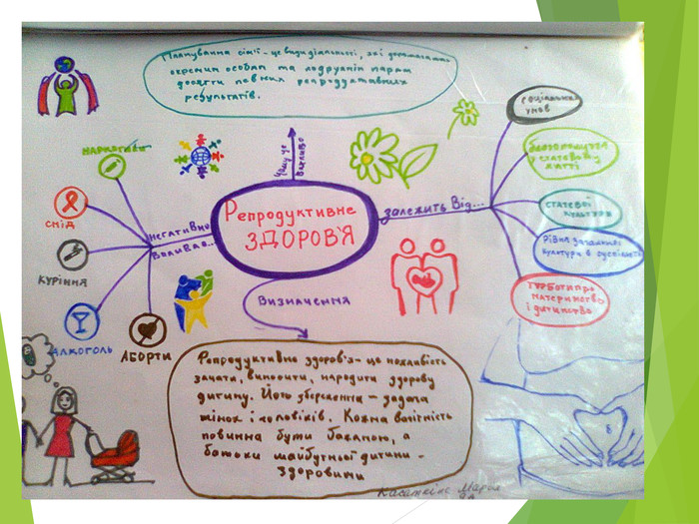
Кластер –
прийом графічного моделювання інформації, створення яскравого візуального образу.

Slide 15
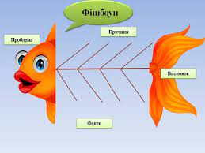
Схеми Фішбоун дають можливість:
організувати роботу учасників в парах або групах;
розвивати критичне мислення;
візуалізувати (передбачати, уявляти) взаємозв'язки між
причинами і наслідками;
ранжувати (послідовно розміщувати) факти за степенем
їх важливості.

Slide 16
Причини:
радість, задоволення справою, добра новина
Проблема: Висновок:
Чому людина Сміятися корисно
сміється? для здоров’я!
гарний настрій, багато енергії, впевненість, доброта
Наслідки:

Slide 17
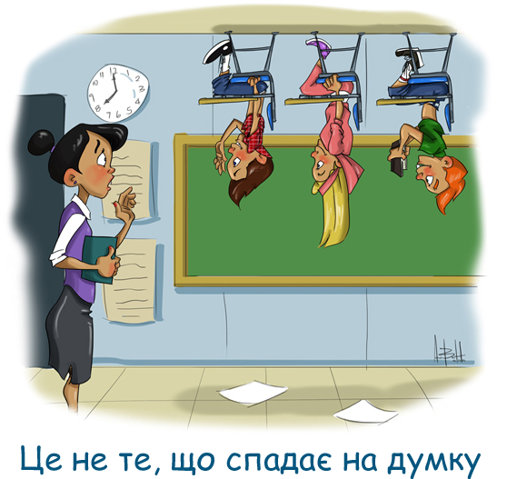
ТЕХНОЛОГІЯ ПЕРЕВЕРНУТОГО КЛАСУ
Перевернутий клас - це принцип навчання, за яким основне засвоєння нового матеріалу учнями відбувається вдома, а час аудиторної роботи виділяється на виконання завдань, вправ, проведення лабораторних і практичних досліджень, індивідуальні консультації вчителя тощо.

Slide 18
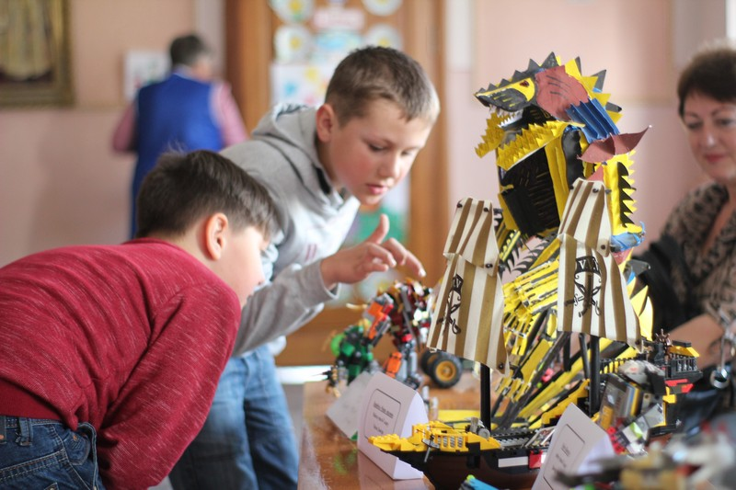

Slide 19
Сучасний вчитель

Slide 20
Проактивний вчитель – це небайдужа людина, яка створює щось нове і робить якісні зміни довкола себе.
Професійна та особистісна гнучкість. Гнучкість та адаптивність - це ті компетенції, які необхідно мати сучасному вчителю. Це і швидке пристосовування до «нової норми» в освіті, опановування інноваційних підходів, уміння змінювати власний стиль викладання тощо.
Новітні технології як учительський інструмент.
Націленість на розвиток.
Гуманна педагогіка як життєвий принцип.

Slide 21
КЛЮЧОВИХ
КОМПЕТЕНТНОСТЕЙ
10

Slide 22
Заслуговують на справжні овації
Учасники педагогічної атестації.
Накази, клопотання і курси,
І подання, й освітнії ресурси,
І опис досвіду, і МАН, і аннотації…
Скільки потрібно весь час інформації!

Slide 23
Тематика
«Критичне і творче мислення» належить до тематичного блоку:
Життя і здоров’я людини
Фізичне здоров’я
Соціальне здоров’я
Психічне та духовне здоров’я

Slide 24
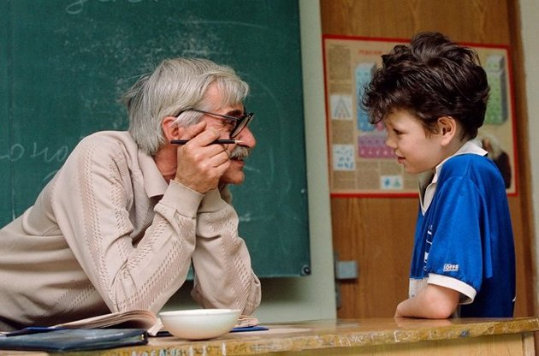
В якому віці зростає поширеність суб'єктивних негативних показників здоров'я, таких, як скарги на здоров'я, низька самооцінка стану здоров'я, низький рівень задоволеності життям:
дошкільний вік
молодший шкільний вік
підлітковий вік

Slide 25
Здоров'я людини найбільшою мірою
залежить від:
медицини
спадковості
способу життя
екологічної ситуації

Slide 26
Здатність людини планувати і реалізовувати свою життєдіяльність у спосіб, сприятливий для здоров’я і безпеки самої людини та її соціального оточення - це:
інформаційно-комунікаційна компетентність
превентивна освіта
здоров’язбережувальна
компетентність

Slide 27
Діяльнісний підхід передбачає використання
на уроках основ здоров’я:
інтерактивних методів
пасивних методів

Slide 28
Під принципом концепції FRESH
«безпечне освітнє середовище» мається на увазі:
забезпечення як фізичної, так і емоційно-психологічної безпеки учасників освітнього процесу
здійснення диспансерного нагляду за станом здоров'я школярів
наявність національних стандартів і норм для охорони і зміцнення здоров'я

Slide 29
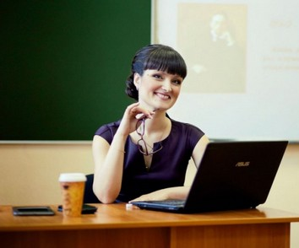
Застосування інтерактивних методів, щотижневі заняття упродовж декількох років є характеристикою:
неефективних профілактичних програм
ефективних профілактичних програм

Slide 30
Здатність до адаптації і практики позитивної поведінки, що дозволяє людям ефективно вирішувати проблеми і долати труднощі щоденного життя – є визначенням:
адаптивних навичок
поведінкових навичок
життєвих навичок
https://urok.osvita.ua/health/

Slide 31
https://urok.osvita.ua/health/
Дякую за активність! Бажаю натхнення та позитиву!

